Slide 1
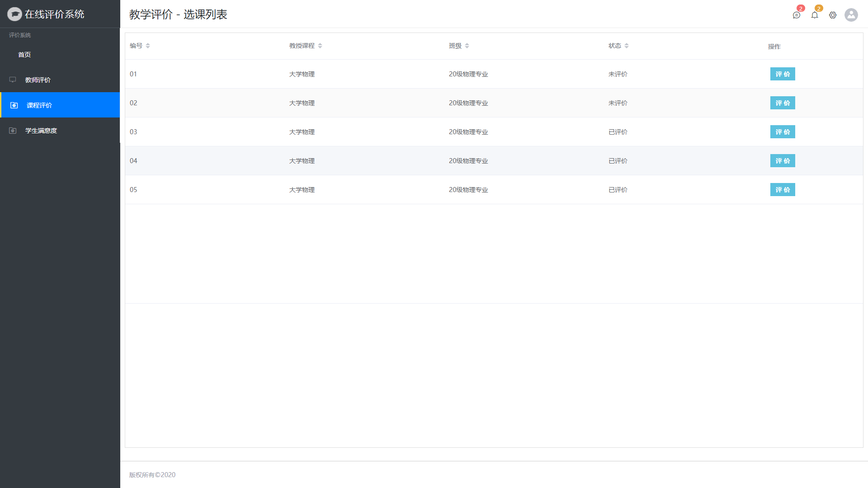
Notes:
课外实践系统-框架说明
整体样式修改参考在线评价系统
菜单信息如下
首页
活动列表
获奖成果列表
教师管理
活动管理
成果录入
活动人员分组
发送通知
实验资源预约（点击跳转到设备台账预约管理界面）

Slide 2
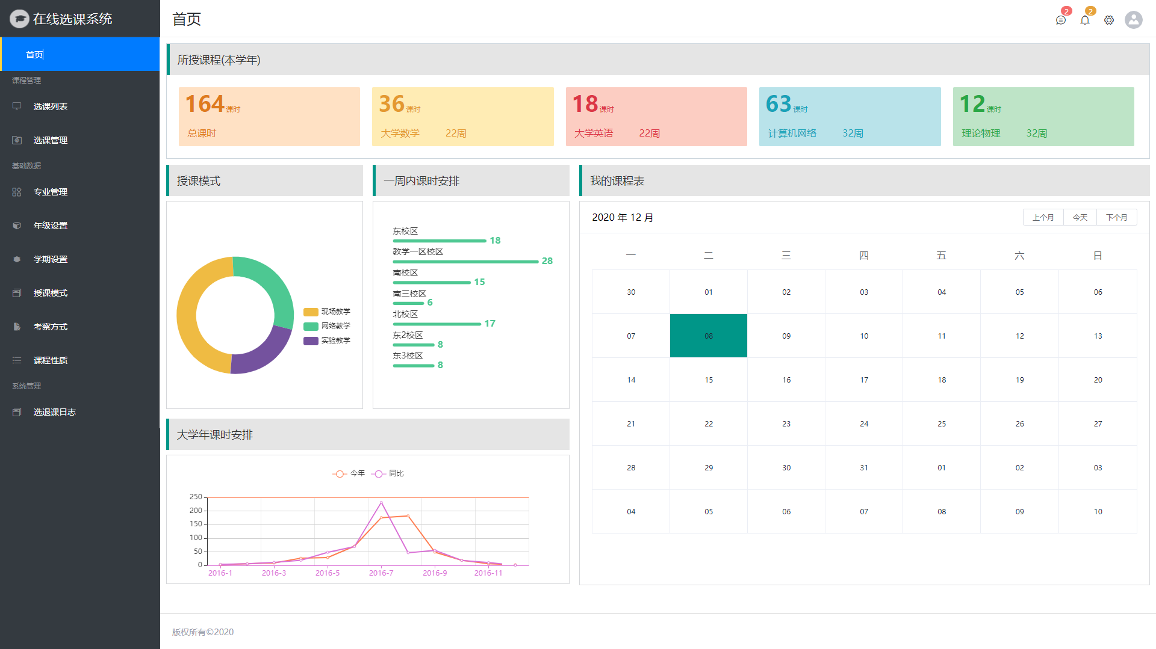
Notes:
课外实践系统-首页
宣传视频：
最近获奖的成果展示。点击更多按钮。可以查看更多的信息。在查看更多信息的时候支持根据活动名称查询成果。列表显示活动时间，获得奖项，指导教师、获奖学生。
点击指导教师显示教师简历 。
实时滚动最近发布的竞赛信息。点击更多按钮。能查看更多信息。
一点击信息可以查看课外活动的简介。简介包含（招收学生要求。组织形式。竞赛形式。如果没有报名显示报名按钮）
点击报名后可以在弹出一个界面在维护 学生需要填写的报名信息。报名信息（学生姓名、学号、学院、联系方式、专业兴趣、语言表达能力、爱好、学院或专业排名、外语能力、写作能力）

Slide 3
Notes:
实践成果录入
根据活动维护活动的成果。
活动名称 获奖等级 指导教师姓名 获奖人 获奖队伍信息（获奖队伍信息为多个） 获得奖项 竞赛类别 上传证书（上传证书信息为多个,只维护证书的标题及图片）

Slide 4
Notes:
教师管理
获取 在线选课平台中的 教师信息。扩展维护信息 课外活动实践简历。

Slide 5
Notes:
活动管理
维护活动，维护内容包括教师、活动名称、活动时间、组织形式、报名条件、组织形式、竞赛形式、设置报名信息（是可以选择让学生填写报名的信息）。

Slide 6
Notes:
活动人员分组
活动名称，活动人员，给选中人员做分组

Slide 7
Notes:
发送通知
支持活动名称查询。
活动名称 活动人员 在操作栏中有发送信息按钮，点击按钮发送信息到学生账户中的通知栏中。

